Slide 1
الفصل
العمليات على الكسور العشرية
٣
الفصل الثالث: العمليات على الكسور العشرية
٣-٩ القسمة على كسر عشري

Slide 2
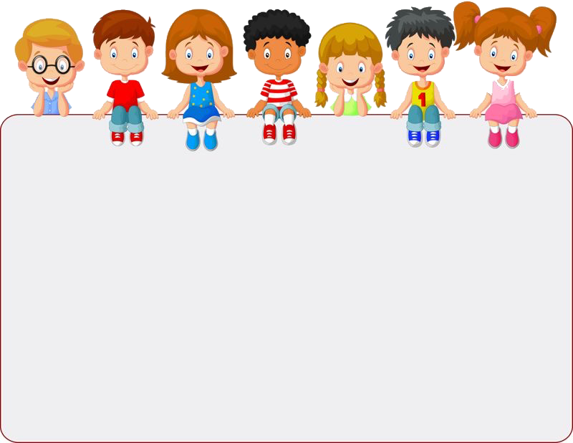



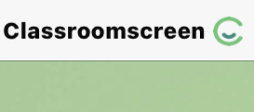






أدوات
ماذا تعلمت
ماذا أريد أن أعرف
ماذا أعرف
جدول التعلم
نشاط
التركيز | فكرة الدرس | المفردات | التدريس | استعد | أمثلة | التدريب | تأكد | مهارات عليا | التقويم | تقويم ختامي | الواجب

Slide 3

فكرة الدرس
أدوات
نشاط
التركيز | فكرة الدرس | المفردات | التدريس | استعد | أمثلة | التدريب | تأكد | مهارات عليا | التقويم | تقويم ختامي | الواجب

Slide 4
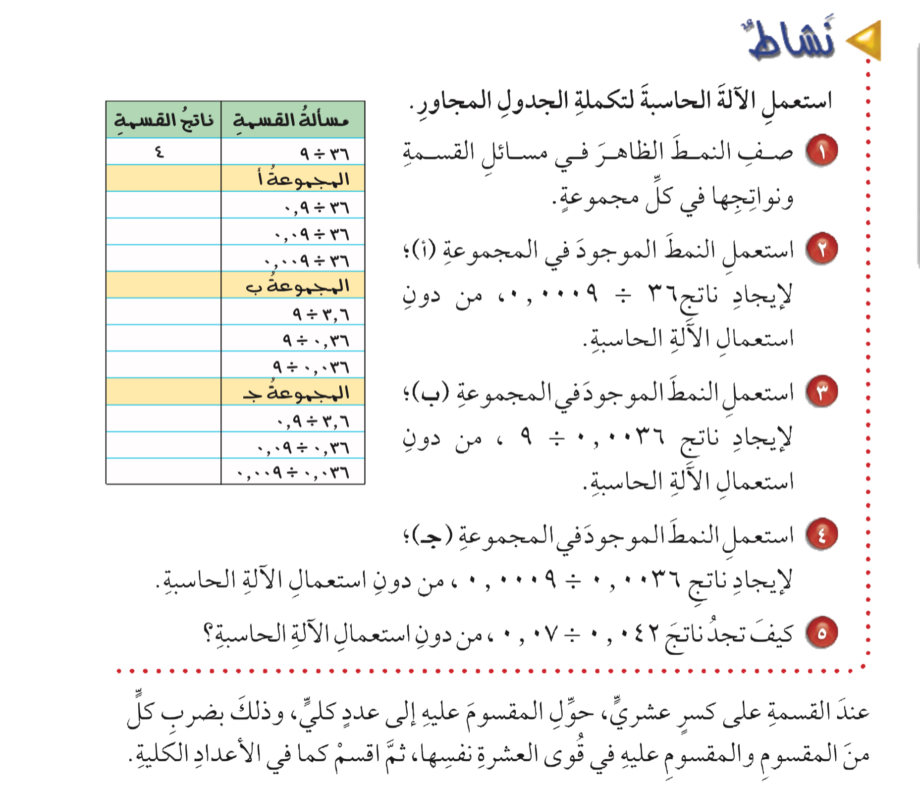
نشاط
أدوات
نشاط
التركيز | فكرة الدرس | المفردات | التدريس | استعد | أمثلة | التدريب | تأكد | مهارات عليا | التقويم | تقويم ختامي | الواجب

Slide 5
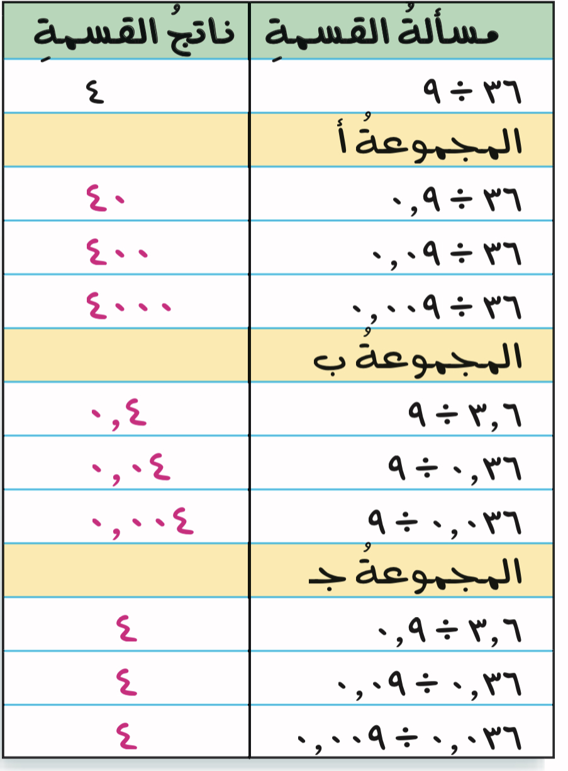

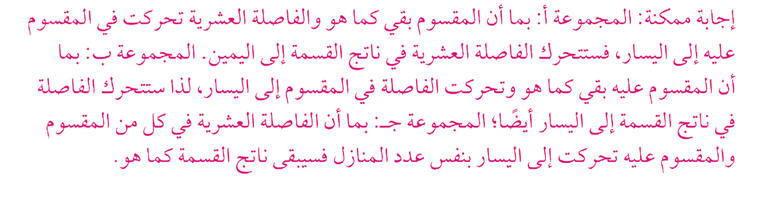


نشاط
أدوات
نشاط
التركيز | فكرة الدرس | المفردات | التدريس | استعد | أمثلة | التدريب | تأكد | مهارات عليا | التقويم | تقويم ختامي | الواجب

Slide 6
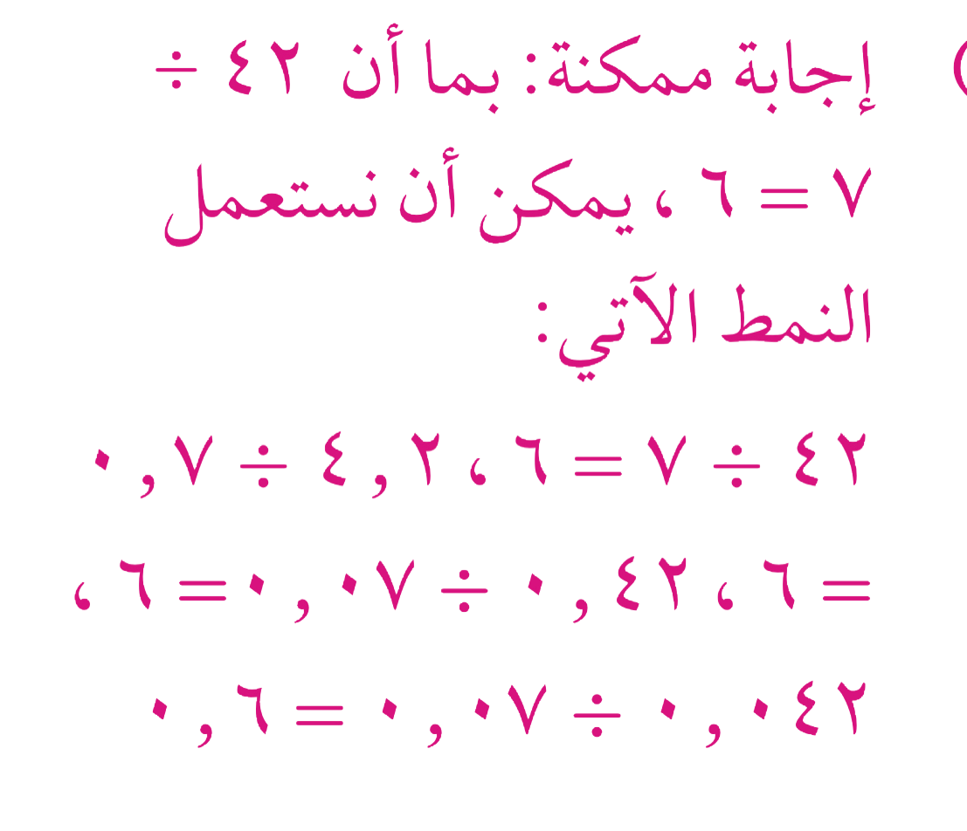
نشاط
أدوات
٠٫٠٠٠٤
٤٠٠٠٠
٤
نشاط
التركيز | فكرة الدرس | المفردات | التدريس | استعد | أمثلة | التدريب | تأكد | مهارات عليا | التقويم | تقويم ختامي | الواجب

Slide 7
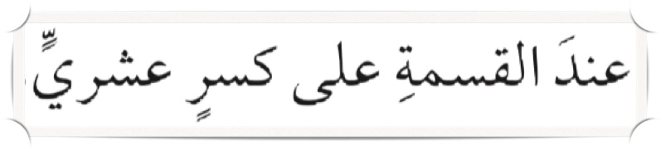
مفهوم أساسي
أدوات
نشاط
التركيز | فكرة الدرس | المفردات | التدريس | استعد | أمثلة | التدريب | تأكد | مهارات عليا | التقويم | تقويم ختامي | الواجب

Slide 8
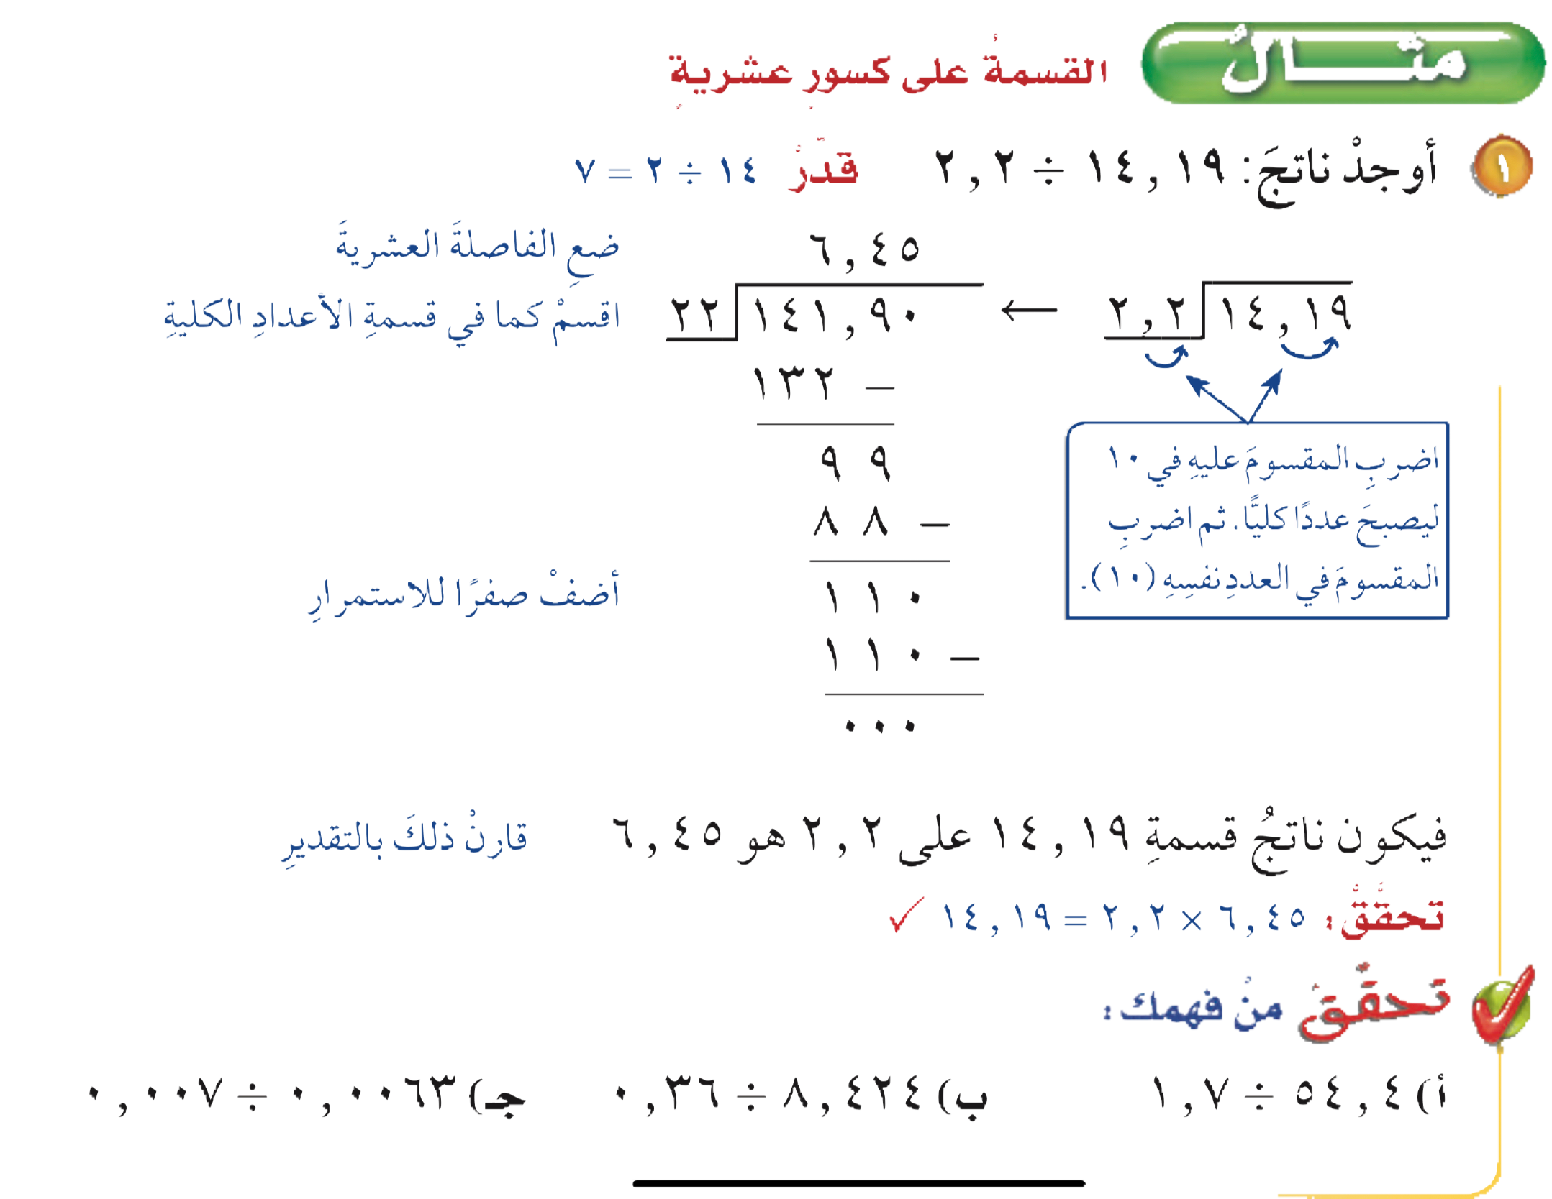
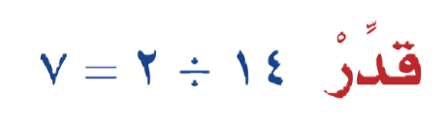
مثال
أدوات
تحقق من فهمك
نشاط
التركيز | فكرة الدرس | المفردات | التدريس | استعد | أمثلة | التدريب | تأكد | مهارات عليا | التقويم | تقويم ختامي | الواجب

Slide 9
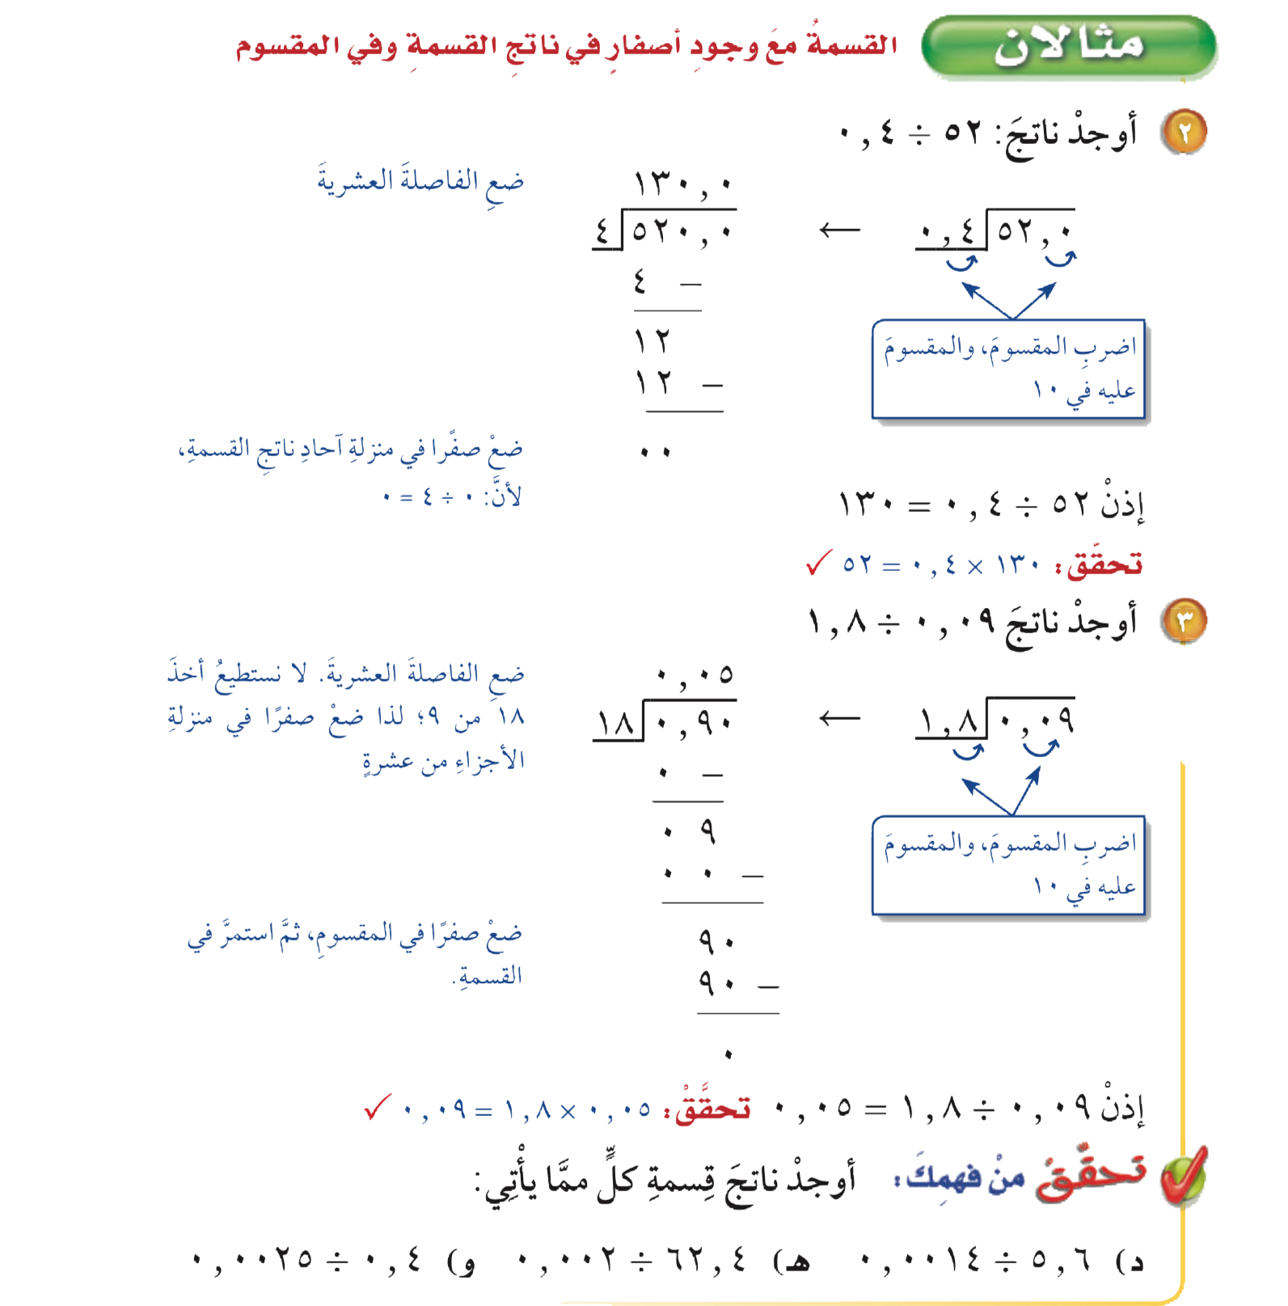

تحقق من فهمك
أدوات
الحل
نشاط
التركيز | فكرة الدرس | المفردات | التدريس | استعد | أمثلة | التدريب | تأكد | مهارات عليا | التقويم | تقويم ختامي | الواجب

Slide 10
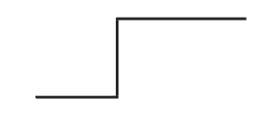
تحقق من فهمك
أدوات
بضرب المقسوم والمقسوم عليه في ١٠٠٠
بضرب المقسوم والمقسوم عليه في ١٠٠
بضرب المقسوم والمقسوم عليه في ١٠
٢٣٫٤
٣٢
٠٫٩
٣٦
٨٤٢٫٤
١٧
٥٤٤
٧
٦٫٣
٧٢
-
٦٣
-
٥١
-
٢ ٢ ١
-
٠٠
٤ ٣
-
٨ ٠ ١
٤ ٣
٤ ٤ ١
-
٠ ٠
٤ ٤ ١
نشاط
٠٠٠
التركيز | فكرة الدرس | المفردات | التدريس | استعد | أمثلة | التدريب | تأكد | مهارات عليا | التقويم | تقويم ختامي | الواجب

Slide 11
مثال
أدوات
تحقق من فهمك
نشاط
التركيز | فكرة الدرس | المفردات | التدريس | استعد | أمثلة | التدريب | تأكد | مهارات عليا | التقويم | تقويم ختامي | الواجب

Slide 12
تحقق من فهمك
أدوات
الحل
نشاط
التركيز | فكرة الدرس | المفردات | التدريس | استعد | أمثلة | التدريب | تأكد | مهارات عليا | التقويم | تقويم ختامي | الواجب

Slide 13
تحقق من فهمك
أدوات
بضرب المقسوم والمقسوم عليه في ١٠٠٠٠
بضرب المقسوم والمقسوم عليه في ١٠٠٠
بضرب المقسوم والمقسوم عليه في ١٠٠٠٠
١٦٠
٣١٢٠٠
٤٠٠٠
٢٥
٤٠٠٠
٢
٦٢٤٠٠
١٤
٥٦٠٠٠
٦
-
٥٦
-
٢٥
-
٢ ٠
-
٠٠
٠ ٥ ١
-
٢
يوجد ٣ أصفار في المقسوم نضع مثلها في ناتج القسمة
٠ ٥ ١
٤ ٠
-
٠ ٠ ٠
٤
نشاط
٠٠
التركيز | فكرة الدرس | المفردات | التدريس | استعد | أمثلة | التدريب | تأكد | مهارات عليا | التقويم | تقويم ختامي | الواجب

Slide 14
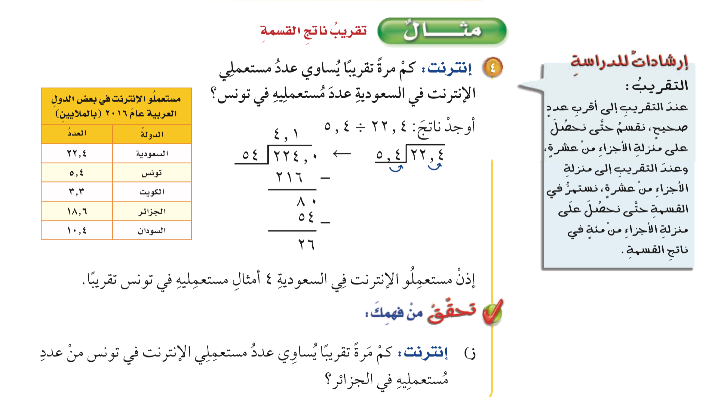
مثال
أدوات
تحقق من فهمك
نشاط
التركيز | فكرة الدرس | المفردات | التدريس | استعد | أمثلة | التدريب | تأكد | مهارات عليا | التقويم | تقويم ختامي | الواجب

Slide 15
تحقق من فهمك
أدوات
الحل
نشاط
التركيز | فكرة الدرس | المفردات | التدريس | استعد | أمثلة | التدريب | تأكد | مهارات عليا | التقويم | تقويم ختامي | الواجب

Slide 16
تحقق من فهمك
أدوات
٣٫٤
٥٤
١٨٦
بضرب المقسوم والمقسوم عليه في ١٠
٥٫٤
١٨٫٦
١٦٢
-
٠ ٤ ٢
-
٦ ١ ٢
٢٤
عدد مستعملي الإنترنت في تونس يساوي ثلاثة أمثال مستعمليه في الجزائر تقريباً
نشاط
التركيز | فكرة الدرس | المفردات | التدريس | استعد | أمثلة | التدريب | تأكد | مهارات عليا | التقويم | تقويم ختامي | الواجب

Slide 17
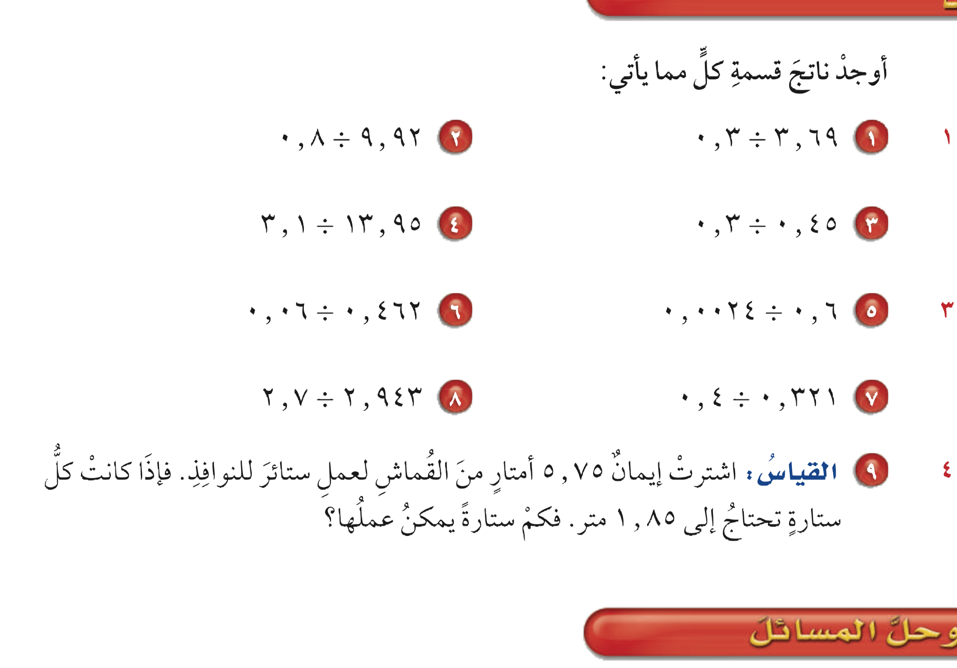
تـــــأكد
أدوات
الحل
نشاط
التركيز | فكرة الدرس | المفردات | التدريس | استعد | أمثلة | التدريب | تأكد | مهارات عليا | التقويم | تقويم ختامي | الواجب

Slide 18
تـــــأكد
أدوات
بضرب المقسوم والمقسوم عليه في ١٠
بضرب المقسوم والمقسوم عليه في ١٠
١٢٫٣
١٢٫٤
٣
٣٦٫٩
٨
٩٩٫٢
-
٣
٨
-
٦ ٠
-
٩ ١
-
٦
٦ ١
٩ ٠
-
٢ ٣
-
٩
٢ ٣
٠٠
نشاط
٠٠
التركيز | فكرة الدرس | المفردات | التدريس | استعد | أمثلة | التدريب | تأكد | مهارات عليا | التقويم | تقويم ختامي | الواجب

Slide 19
تـــــأكد
أدوات
الحل
نشاط
التركيز | فكرة الدرس | المفردات | التدريس | استعد | أمثلة | التدريب | تأكد | مهارات عليا | التقويم | تقويم ختامي | الواجب

Slide 20
تـــــأكد
أدوات
بضرب المقسوم والمقسوم عليه في ١٠
بضرب المقسوم والمقسوم عليه في ١٠
٤٫٥
١٫٥
٣١
١٣٩٫٥
٣
٤٫٥
١٢٤
-
٣
-
٥ ٥ ١
٥ ١
-
-
٥ ٥ ١
٥ ١
٠ ٠ ٠
٠٠
نشاط
التركيز | فكرة الدرس | المفردات | التدريس | استعد | أمثلة | التدريب | تأكد | مهارات عليا | التقويم | تقويم ختامي | الواجب

Slide 21
تـــــأكد
أدوات
الحل
نشاط
التركيز | فكرة الدرس | المفردات | التدريس | استعد | أمثلة | التدريب | تأكد | مهارات عليا | التقويم | تقويم ختامي | الواجب

Slide 22
تـــــأكد
أدوات
بضرب المقسوم والمقسوم عليه في ١٠٠
بضرب المقسوم والمقسوم عليه في ١٠٠٠٠
٧٫٧
٢٥٠
٦
٤٦٫٢
٢٤
٦٠٠٠
-
٢٨
-
٤٢
٢ ٤
٠ ٢ ١
-
-
٢ ٤
٠ ٢ ١
٠٠
٠٠٠
نشاط
التركيز | فكرة الدرس | المفردات | التدريس | استعد | أمثلة | التدريب | تأكد | مهارات عليا | التقويم | تقويم ختامي | الواجب

Slide 23
تـــــأكد
أدوات
الحل
نشاط
التركيز | فكرة الدرس | المفردات | التدريس | استعد | أمثلة | التدريب | تأكد | مهارات عليا | التقويم | تقويم ختامي | الواجب

Slide 24
تـــــأكد
أدوات
١٫٠٩
٠٫٨٠٢٥
٢٧
٢٩٫٤٣
٤
٣٫٢١
بضرب المقسوم والمقسوم عليه في ١٠
-
٣٢
-
٢٧
١ ٠
٤ ٢
-
-
٠
٠
٠ ١
٣ ٤ ٢
-
٨
-
٢ ٤ ٣
٠ ٢
٠٠٠
-
٠ ٢
نشاط
٠٠
التركيز | فكرة الدرس | المفردات | التدريس | استعد | أمثلة | التدريب | تأكد | مهارات عليا | التقويم | تقويم ختامي | الواجب

Slide 25
تـــــأكد
أدوات
الحل
نشاط
التركيز | فكرة الدرس | المفردات | التدريس | استعد | أمثلة | التدريب | تأكد | مهارات عليا | التقويم | تقويم ختامي | الواجب

Slide 26

تـــــأكد
أدوات
بضرب المقسوم والمقسوم عليه في ١٠٠
الستائر التي يمكن عملها = ٥٧٥ ÷ ١٨٥ = ٣٫١٠٨ ≈ ٣ ستائر تقريباً
نشاط
التركيز | فكرة الدرس | المفردات | التدريس | استعد | أمثلة | التدريب | تأكد | مهارات عليا | التقويم | تقويم ختامي | الواجب

Slide 27
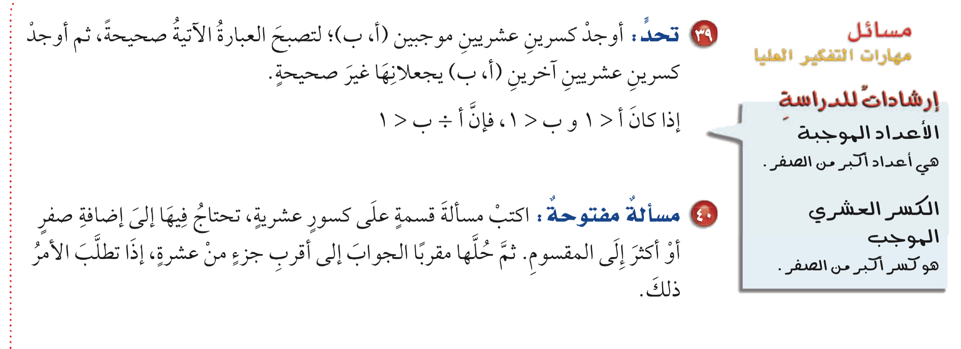
مسائل مهارات عليا
أدوات
الحل
نشاط
التركيز | فكرة الدرس | المفردات | التدريس | استعد | أمثلة | التدريب | تأكد | مهارات عليا | التقويم | تقويم ختامي | الواجب

Slide 28

مسائل مهارات عليا
أدوات
إذا كان أ <١ ، ب <۱ فإن أ ÷ ب <۱
إذا كان أ = ٠,٠٨ و ب = ٠٫٢ فإن أ ÷ ب = ٠٫٤ وهو أقل من ١
إذا كان أ= ۰٫۰۸ و ب= ٠٫٠٢ فإن أ ÷ ب = ٤ وهو ليس أقل من ١
نشاط
التركيز | فكرة الدرس | المفردات | التدريس | استعد | أمثلة | التدريب | تأكد | مهارات عليا | التقويم | تقويم ختامي | الواجب

Slide 29
ماذا تعلمت
ماذا أريد أن أعرف
ماذا أعرف
جدول التعلم
التركيز | فكرة الدرس | المفردات | التدريس | استعد | أمثلة | التدريب | تأكد | مهارات عليا | التقويم | تقويم ختامي | الواجب

Slide 30

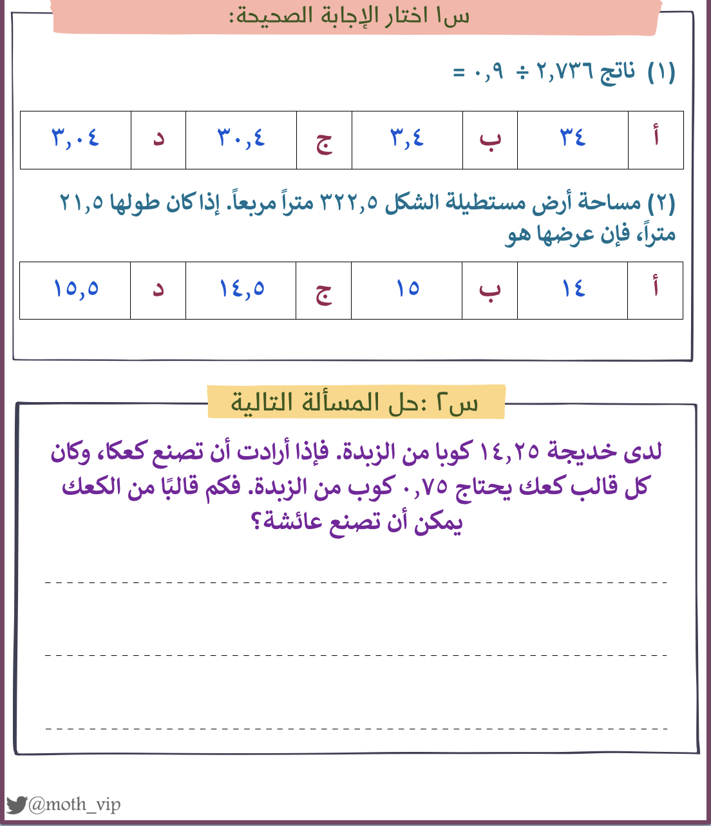

تقويم
ختامي
التركيز | فكرة الدرس | المفردات | التدريس | استعد | أمثلة | التدريب | تأكد | مهارات عليا | التقويم | تقويم ختامي | الواجب

Slide 31
الواجب
سؤال
١٠ ، ١٩ ، ٢٣
صفحة
١٢٩
ختاماً
"لا يكفي التوصل إلى النجاح المهم أن نبقى ناجحين."
التركيز | فكرة الدرس | المفردات | التدريس | استعد | أمثلة | التدريب | تأكد | مهارات عليا | التقويم | تقويم ختامي | الواجب

